Slide 1





MODÈLE DE RAPPORT ANNUEL SUR LES RÉSEAUX SOCIAUX
PLATEFORME | NOM
DATE DU RAPPORT ANNUEL | JJ/MM/AA
PRÉSENTATION DU RAPPORT ANNUEL SUR LES RÉSEAUX SOCIAUX
RAPPORT DE PROJET

Slide 2

RAPPORT ANNUEL
0
NOMBRE D’ABONNÉS
GAGNÉS | 0
PERDUS | 0
0
VUES DE PAGE
GAGNÉES | 0
PERDUES | 0
0
NOMBRE TOTAL D’ACTIONS
GAGNÉES | 0
PERDUES | 0
0
MENTIONS J’AIME
GAGNÉES | 0
PERDUES | 0
RAPPORT DE PROJET
RAPPORT ANNUEL SUR LES RÉSEAUX SOCIAUX

Slide 3
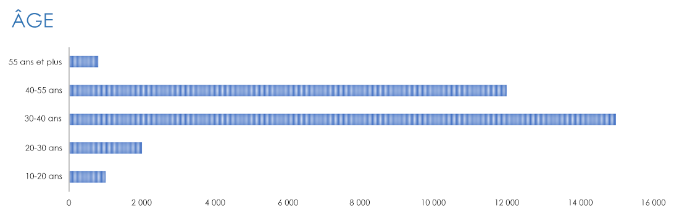
ANALYSES DU RAPPORT ANNUEL
Les utilisateurs doivent faire une capture d’écran des diagrammes d’analyse des réseaux sociaux dans la version Excel de ce modèle pour illustrer les diapositives suivantes.
RAPPORT DE PROJET
ANALYSES DU RAPPORT

Slide 4
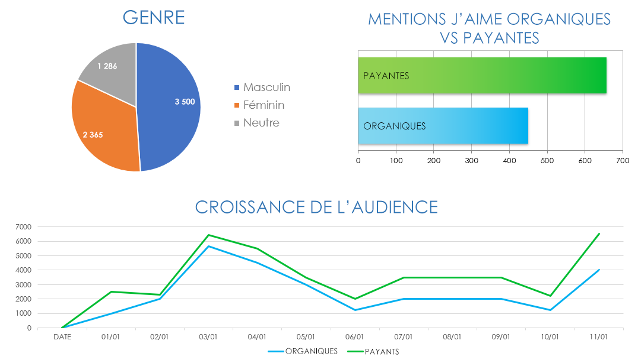
ANALYSES DU RAPPORT ANNUEL
RAPPORT DE PROJET
ANALYSES DU RAPPORT

Slide 5
ANALYSES DU RAPPORT ANNUEL
RAPPORT DE PROJET
ANALYSES DU RAPPORT

Slide 6
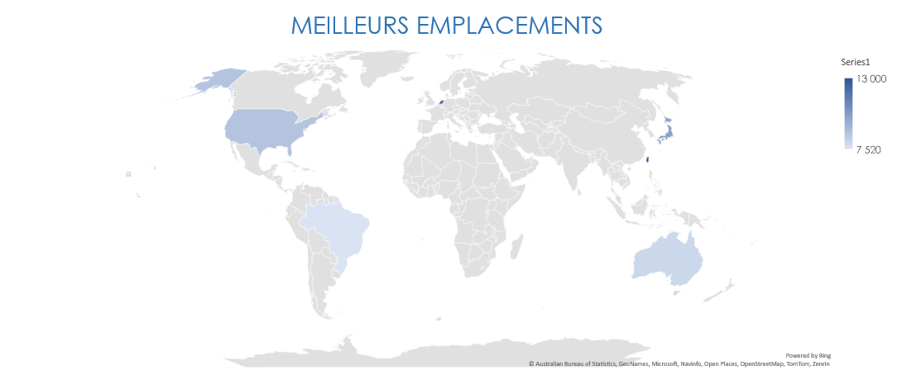
ANALYSES DU RAPPORT ANNUEL
RAPPORT DE PROJET
ANALYSES DU RAPPORT

Slide 7
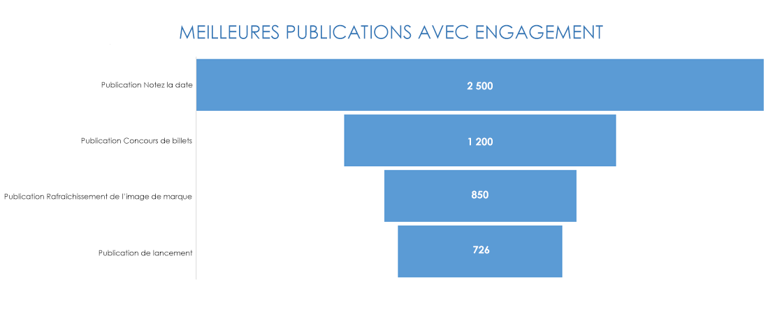
ANALYSES DU RAPPORT ANNUEL
RAPPORT DE PROJET
ANALYSES DU RAPPORT

Slide 8
EXCLUSION DE RESPONSABILITÉ Tous les articles, modèles ou informations proposés par Smartsheet sur le site web sont fournis à titre de référence uniquement. Bien que nous nous efforcions de maintenir les informations à jour et exactes, nous ne faisons aucune déclaration, ni n’offrons aucune garantie, de quelque nature que ce soit, expresse ou implicite, quant à l’exhaustivité, l’exactitude, la fiabilité, la pertinence ou la disponibilité du site web, ou des informations, articles, modèles ou graphiques liés, contenus sur le site. Toute la confiance que vous accordez à ces informations relève de votre propre responsabilité, à vos propres risques.
RAPPORT DE PROJET

